Slide 1
第二章 集成运放及其基本应用
2.1 集成运算放大器
2.2 理想运放在线性区常用电路
2.3 理想运放在非线性区常用电路

Slide 2
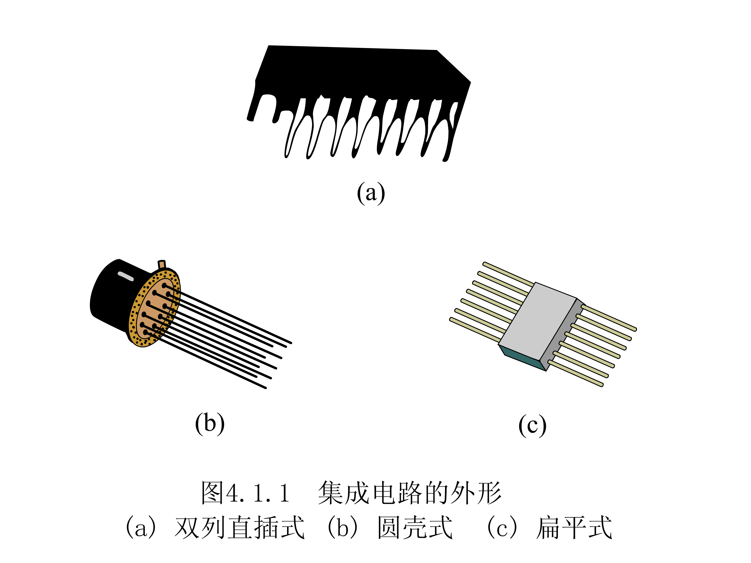
2.1 集成运算放大器
集成运算放大器（集成运放、运放）：是由多级直接耦合放大电路组成的高增益模拟集成电路。
集成运放的外形：
(a)双列直插式
(b)圆壳式
(c)扁平式

Slide 3
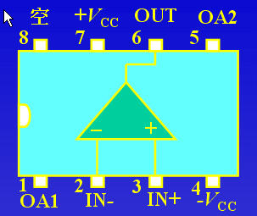
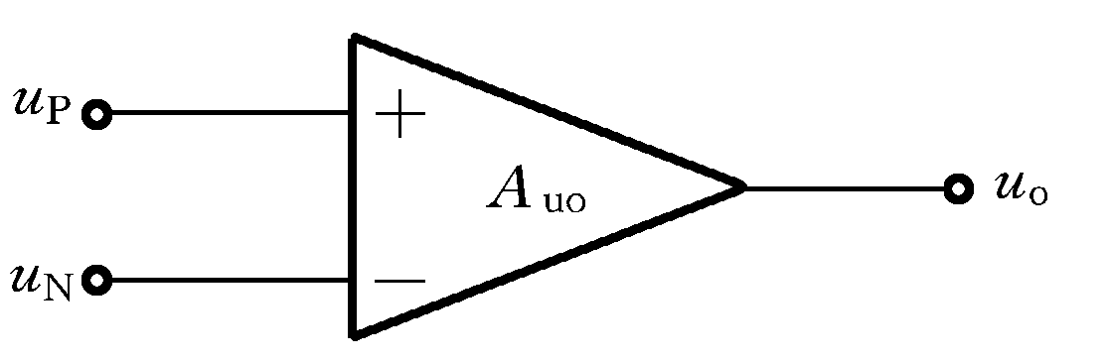
2.1.1 集成运放的电压传输特性
μA741外形图：
运放的电路符号：
同相输入端
反相输入端
输 出 端

Slide 4
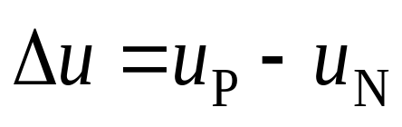
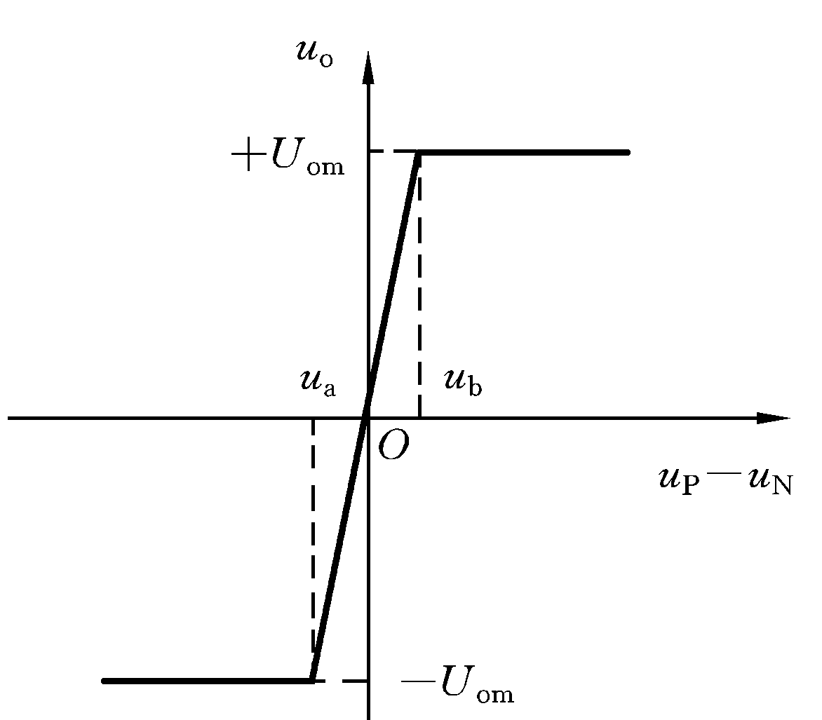
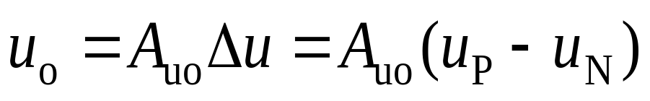
非线性区
差模输入信号：
正饱和区
线性区电压传输特性：
线性区
开环电压放大倍数：A_{uo}
负饱和区

Slide 5
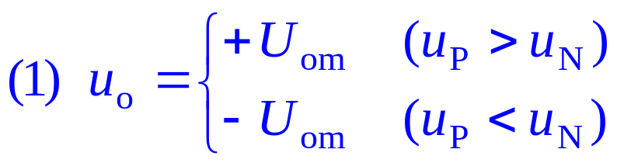
2.1.2 理想集成运放及不同工作区的特点
理想运放的参数：
（1）A_{uo}＝∞； （2）输入电阻R_{i}＝ ∞；
（3）输出电阻R_{o}＝ 0 ；（4）通频带f_{bw}＝ ∞
工作在线性区的特点：
（1）虚短路u_{P}＝ u_{N}
（2）虚断路i_{P}＝ 0 、 i_{N}＝ 0
工作在非线性区的特点：
（2）i_{P}＝ 0 、 i_{N}＝ 0

Slide 6
运放必须加负反馈才可以工作在线性区。
例如F007开环时A_{uo}=10⁵, －U_{om}=－10V, U_{om}=+10V, 则差模输入信号的线性区为-0.1mV~+0.1mV。
如果外加负反馈, 使闭环增益A_{u}=100, 则差模输入信号的线性区为-100mV~+100mV。
小结：
如果运放应用电路中引入了负反馈，则在输入信号一个较大范围内，集成运放工作在线性工作区；
分析集成运放线性应用电路时，注意应用“虚短”和“虚断”两个重要特点。
若集成运放工作于开环或正反馈状态，则运放处于开关状态，输出电压在正、负饱和值之间转换。注意：不存在 “虚短”现象，仍存在“虚断”现象。

Slide 7
2.2 理想运放在线性区常用电路
2.2.1 基本运算电路
1. 比例运算电路
2. 加减运算电路
3. 积分、微分电路
2.2.2 有源滤波电路
1. 一阶有源低通滤波电路
2. 一阶有源高通滤波电路
3. 带通滤波电路

Slide 8
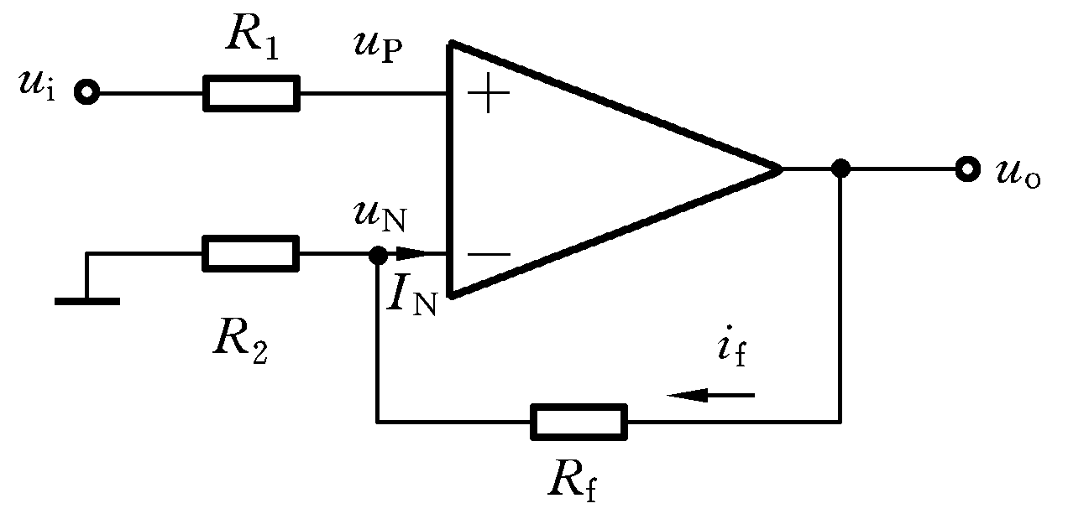
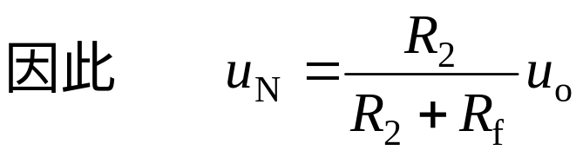
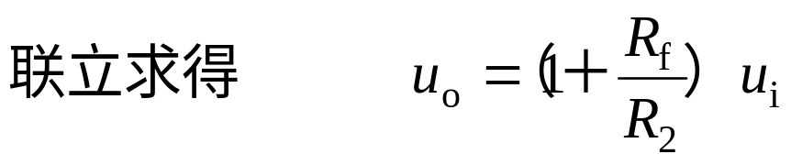
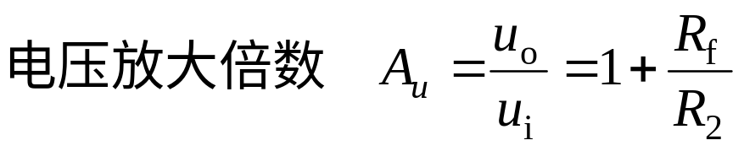
2.2.1 基本运算电路
1. 比例运算电路
1） 同相比例运算电路
由“虚断” 知：
i_{N} = 0
特点：
输出与输入同相且成比例
输入电阻很高
输出电阻很低
又由“虚短” 知：u_{P} = u_{N} = u_{i}
为使两个输入端特性对称，一般取R₁ = R₂ // R_{f} 。

Slide 9
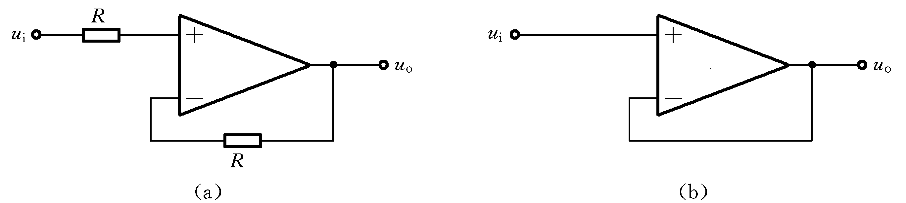

同相比例运算电路实例：电压跟随器
由前面的分析可知，当 R_{f} = 0 或 R₂ = ∞ 时，
有 A_{u} = 1

Slide 10
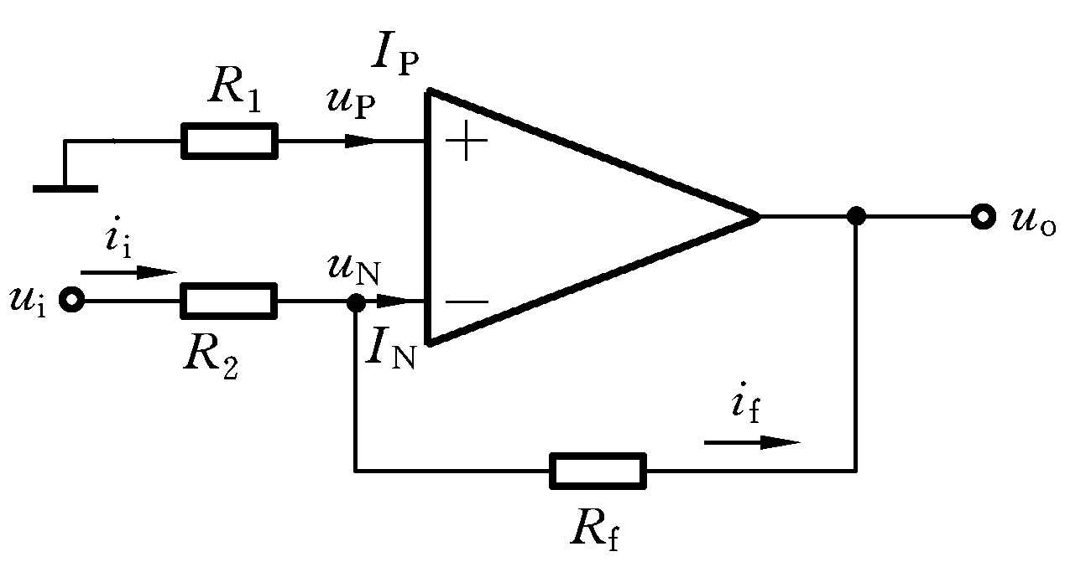
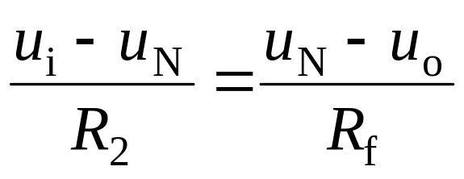
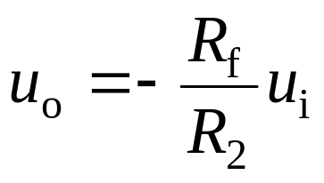
2） 反相比例运算电路
由于“虚断”，
i_{P} =i_{N} = 0，u_{P} = 0
由于“虚短”， u_{P} = u_{N} = 0
——“虚地”
由 i₁ = i_{f} ，得
特点：
输出与输入反相且成比例
输入电阻等于R₂
输出电阻很低
求得
若 R₂ ＝ R_{f} ，则为单位增益反相器。
一般取R₁ = R₂ // R_{f}

Slide 11
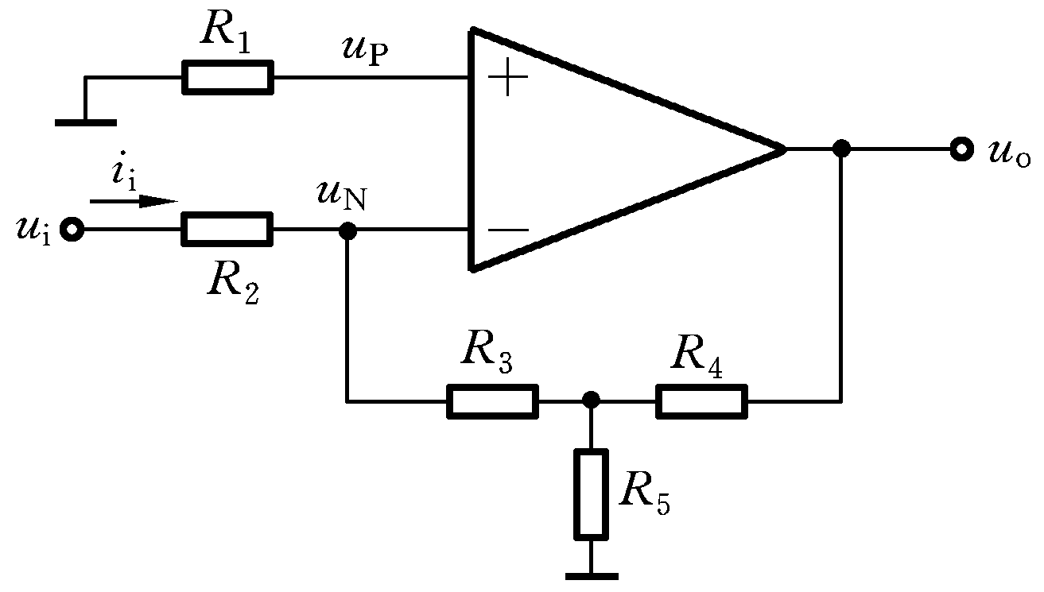
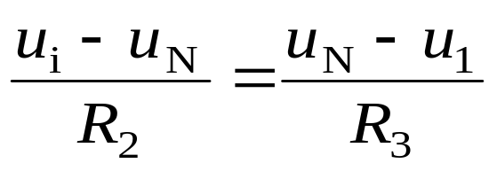
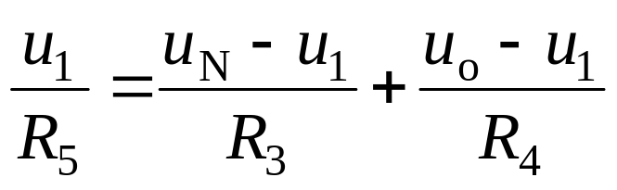
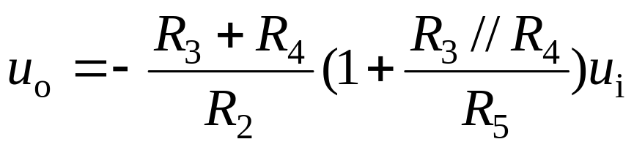
T型网络反相比例运算电路
联立方程：
u₁
u_{N} = 0
求得：

Slide 12
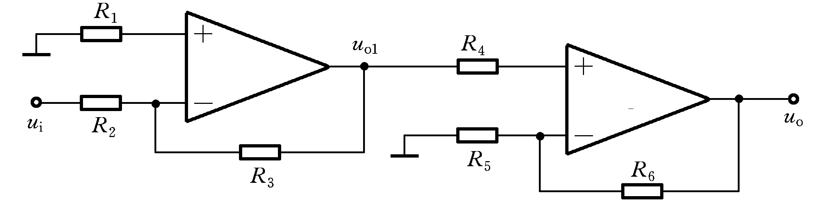
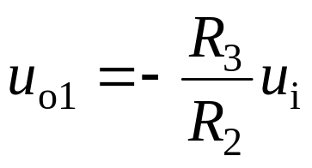
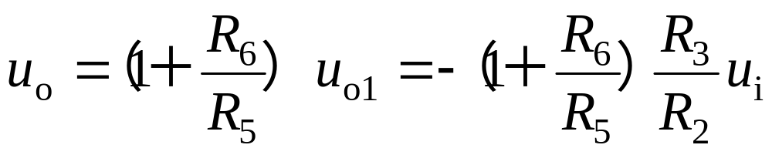
例：若下图电路中各参数已知，求u_{o}表达式
解：
这是一个二级放大电路，两级之间不存在负载效应(若前级的输出电阻为零，或后级的输入电阻无穷大，则不存在负载效应），可分别计算各级的放大倍数。有

Slide 13
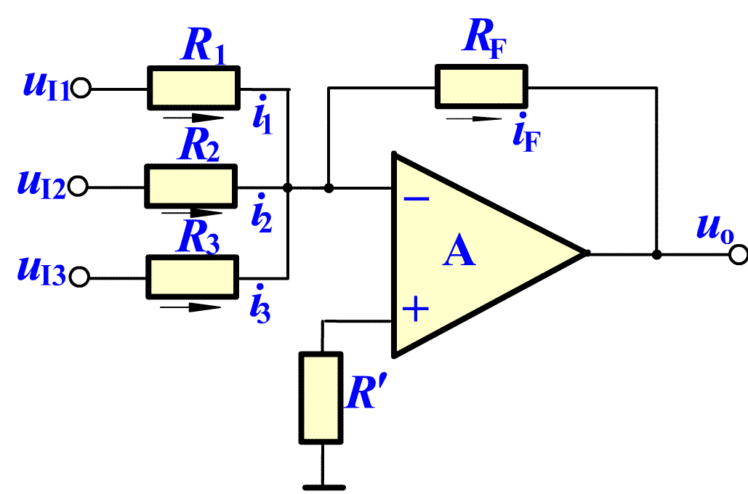
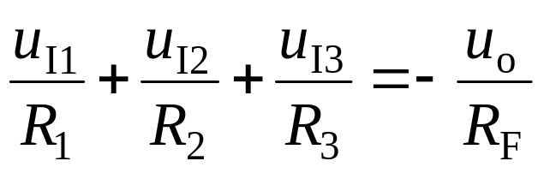
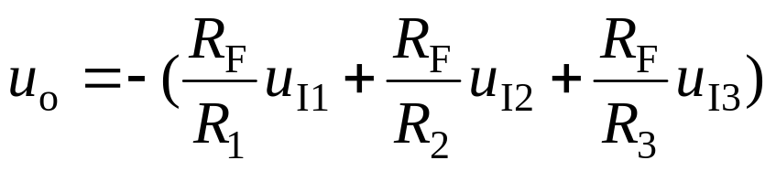
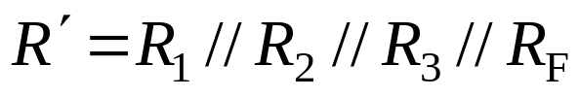
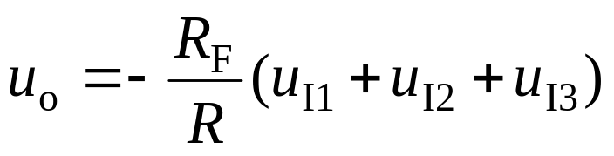
2. 加减运算电路
加减运算电路：电路的输出量反映多个输入量相加或相减的结果。
1） 加法运算电路
反相加法运算电路：
由于“虚断”，i₋ = 0
所以：i₁ + i₂ + i₃ = i_{F}
又因“虚地”，u₋ = 0
所以：
一般取：
当 R₁ = R₂ = R₃ = R 时，

Slide 14
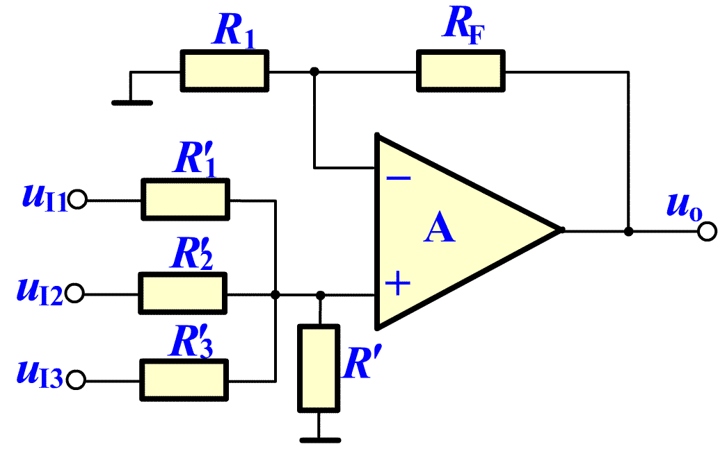
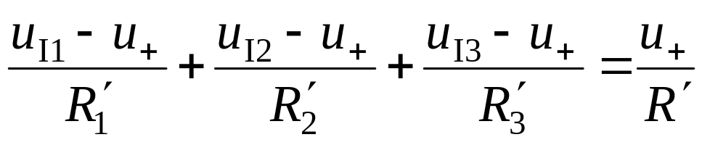
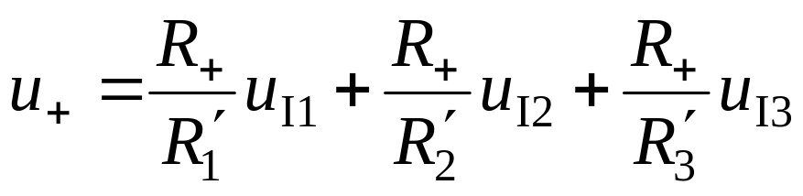
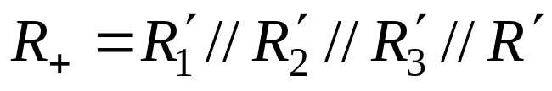
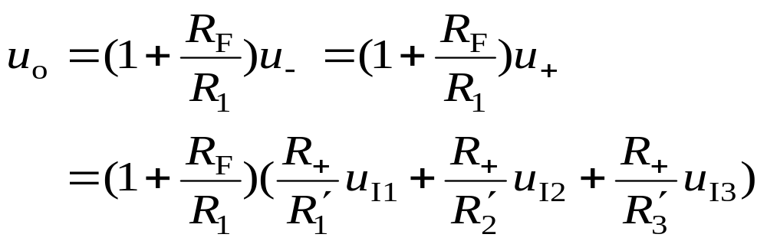
同相加法运算电路：
由于“虚断”，i₊ = 0，所以：
其中：
由于“虚短”，u₊ = u₋
解得：

Slide 15
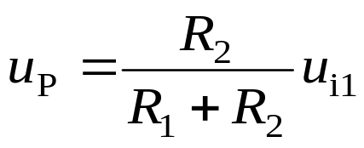
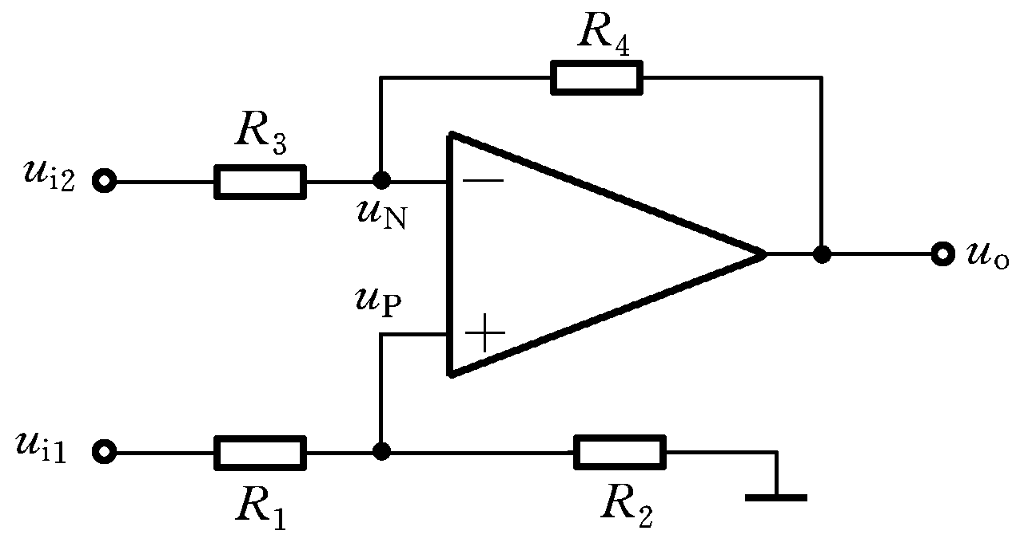
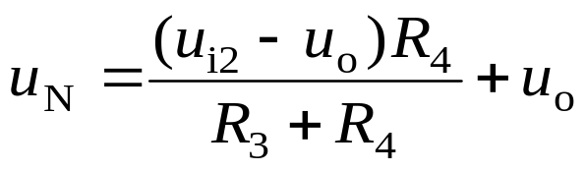

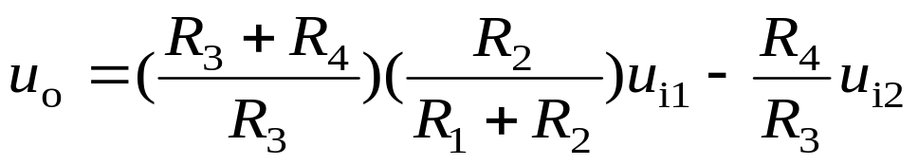
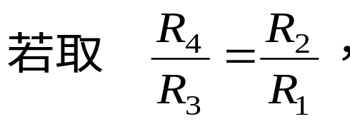
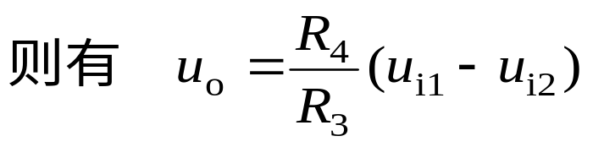
2） 减法运算电路
两种方案：
利用加法电路和反相电路构成减法电路
在运放的同相和反相输入端分别输入信号，实现减法运算。
解得：

Slide 16

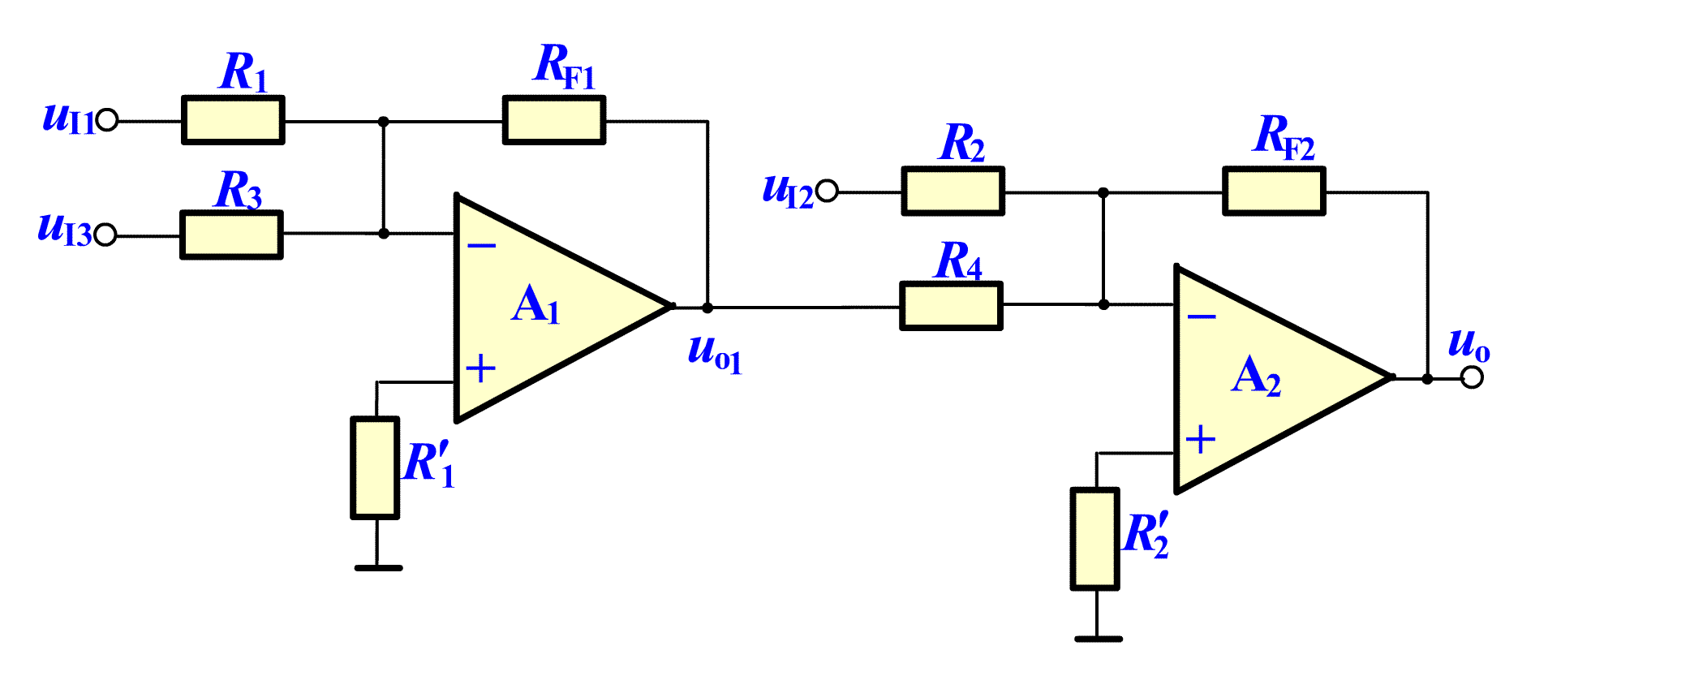
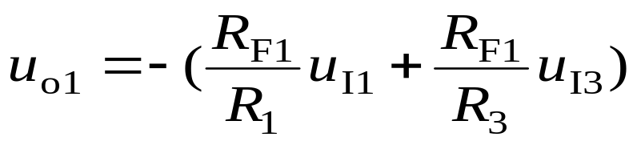
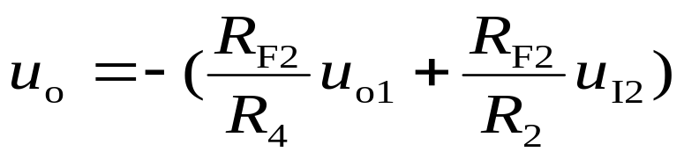
例：用集成运放实现以下运算关系
解：可用以下电路实现

Slide 17
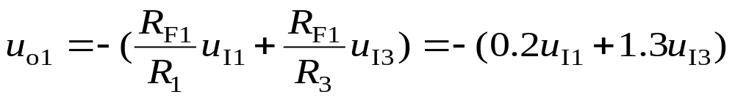
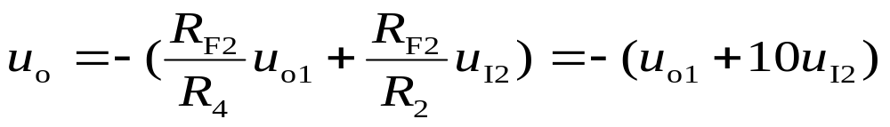
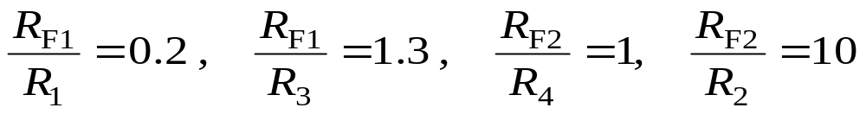
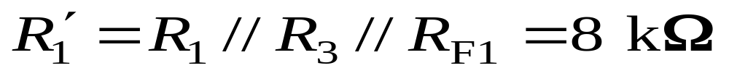
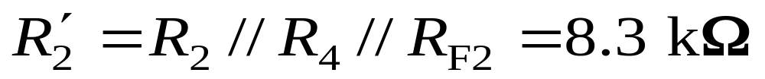
令：
比较得：
选 R_{F1} = 20 kΩ，得： R₁ = 100 kΩ， R₃ = 15.4 kΩ；
选 R_{F2} = 100 kΩ，得： R₄ = 100 kΩ， R₂ = 10 kΩ。
取：

Slide 18
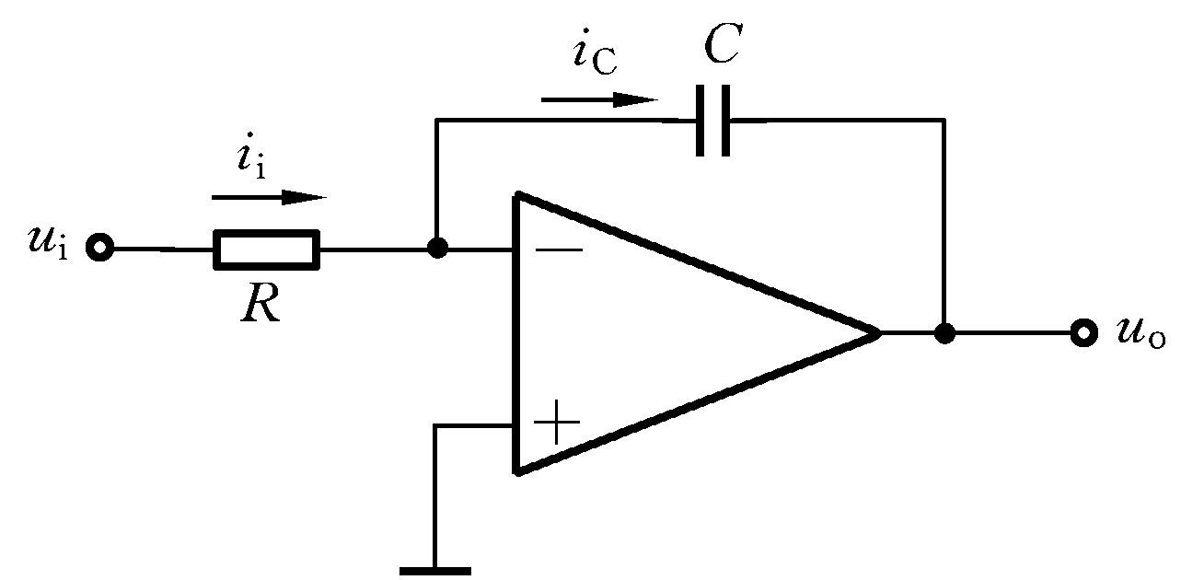
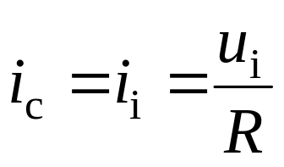
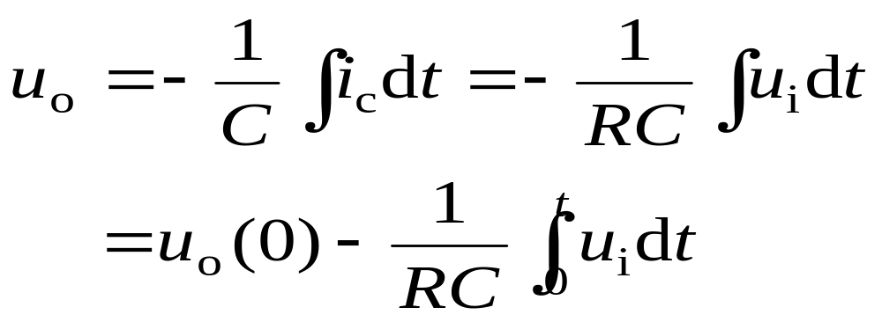
3. 积分、微分运算电路
1） 积分运算电路
电路的输出量为输入量对时间的积分。
由于“虚断”和，“虚地”，有
τ = RC
——积分时间常数

Slide 19
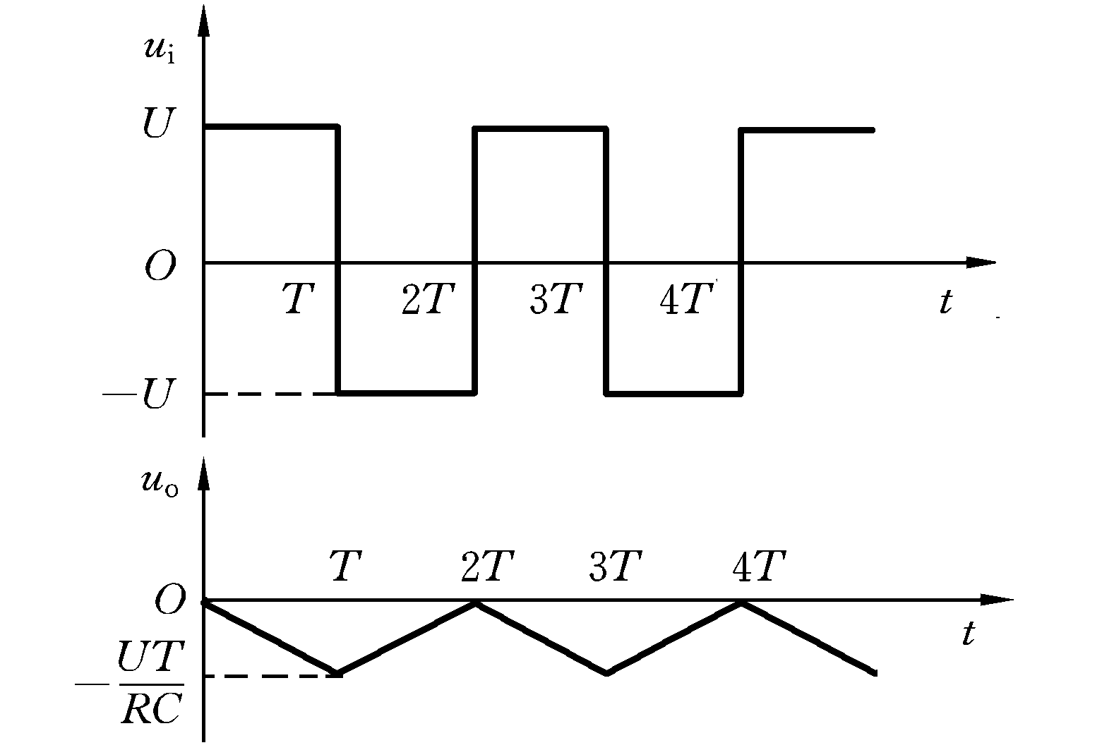





例：若前述积分电路的输入电压为图示方波，且已知电容的初始电压为零，求u_{o}的表达式和波形图。
解：

Slide 20





例：若前述积分电路的输入电压为正弦波，
u_{i}
求电路的输出电压u_{o}。
U_{m}
解：
O
ωt
u_{o}
O
ωt
式中K为积分常数。若只考虑u_{o}中的变化分量，则波形如图所示。
可见，输出电压的相位比输入电压的相位超前90° 。因此，此时积分电路的作用是移相。

Slide 21



2） 微分运算电路
电路的输出量为输入量对时间的微分。
由于“虚断” 和“虚地”，有
积分、微分电路的用途：
波形变换、移项、控制电路等。

Slide 22


Multisim 虚拟仿真实验1：反相比例放大器

Slide 23


Multisim 虚拟仿真实验2：同相比例放大器

Slide 24




2.2.2 有源滤波电路
1.电路频率特性的一般概念
正弦稳态电路中，电路输出变量的幅值和相位与输入信号的频率有关，称为电路的频率响应或频率特性。
电路频率特性函数定义为：
例如，电压增益函数（电压放大倍数）：

Slide 25

例：典型单管共射放大电路的幅频特性和相频特性
f_{h} ：高频截止频率（上限频率）
f_{l}：低频截止频率（下限频率）
BW ：通频带
A_{um}
0.707A_{um}
BW
O
f
f_{l}
f_{h}
ϕ
0
f
− 90º
−180º
−270º

Slide 26











对数频率特性曲线（波特图）
对数幅频特性：
纵坐标轴：
单位：分贝(dB)
横坐标轴：
f，单位：赫兹,
采用对数(lg f )刻度。
对数相频特性：
纵坐标轴：
，采用线性刻度，单位：弧度 或 度。
优点：
表示的频率范围宽
变相乘为相加，作图方便。
横坐标轴：
f，单位：赫兹,
采用对数(lg f )刻度。

Slide 27

2. 滤波电路的作用和分类
作用：选频。
分类：
低通滤波器(LPF)、
高通滤波器(HPF) 、
带通滤波器(BPF) 、
带阻滤波器(BEF) 。
通
阻
阻
通
O
O
f_{c}
f
f_{c}
f
阻
通
阻
通
阻
通
O
O
f_{l}
f_{h}
f
f_{l}
f_{h}
f

Slide 28

滤波器主要用来滤除信号中无用的频率成分，例如，有一个较低频率的信号，其中包含一些较高频率成分的干扰。滤波过程如图所示。
有源滤波器实际上是一种具有特定频率响应的放大器。它是在运算放大器的基础上增加一些R、C等无源元件而构成的。

Slide 29



3. 一阶有源低通滤波电路
无源低通滤波器：
电压放大倍数为
f_{c}
——截止频率
由对数幅频特性知，具有“低通”的特性。
电路缺点：电压放大倍数低，只有１，且带负载能力差。
解决办法：利用集成运放与 RC 电路组成有源滤波器。

Slide 30





一阶有源低通滤波器：
由于“虚断”，可求得电容电压为
进一步求得：
电压放大倍数：

Slide 31



电压放大倍数：
通带电压放大倍数：
截止频率：
一阶有源低通滤波器与无源低通滤波器的频率特性相似；但通带电压放大倍数得到提高，带负载能力增强。

Slide 32



4. 一阶有源高通滤波电路
无源高通滤波器：
f_{c}

Slide 33



一阶有源高通滤波器：
电压放大倍数：
截止频率：
通带电压放大倍数：

Slide 34


5. 带通滤波电路
带通滤波器可由一个低通滤波器和一个高通滤波器串联而成。
低通
高通
低通
O
f
f₁
高通
O
f
f₂
O
阻
通
阻
f
f₂
f₁

Slide 35










有源带通滤波器的典型电路：
取：
由于“虚断”和“虚短”，可列出以下3个方程：
其中：

Slide 36










以上方程联立，求得电压放大倍数：
电路稳定的条件：
——中心频率
——Q：品质因数，
：通带电压放大倍数
可求得通频带：

Slide 37
2.3 理想运放在非线性区常用电路
2.3.1 单限比较器
2.3.2 滞回比较器
电压比较器将模拟量输入电压与参考电压进行比较，输出只有两种可能的状态：高电平或低电平。
比较器中的集成运放一般工作在非线性区；处于开环状态或引入正反馈。
分类：过零比较器、单限比较器、滞回比较器及双限比较器。

Slide 38

2.3.1 单限比较器
1. 过零比较器
简单过零比较器：
运放处于开环状态
u_{o}
+U_{om}
当 u₊>u– 时，u_{o}= +U_{om}
u₊<u– 时，u_{o}= –U_{o m}
u_{i}
O
即 u_{i}<0 时，u_{o} = +U_{o m}
u_{i} >0 时，u_{o} = – U_{o m}
–U_{om}
电压传输特性

Slide 39

输出限幅过零比较器：
输出端接有两个背靠背的稳压管，起正负限幅作用；R为限流电阻，保护运放的输出级。
u_{o}
+U_{Z}
u_{i}>0 时，u_{o} = +U_{Z}
u_{i} <0 时，u_{o} = – U_{Z}
u_{i}
若输出端的两个稳压管不同，则输出的正负电压值不同。
O
–U_{Z}
电压传输特性

Slide 40

2. 一般单限比较器
u_{i}<U_{REF} 时，u_{o} = +U_{Z}
u_{i} >U_{REF} 时，u_{o} = – U_{Z}
参考电压
u_{i}
u_{o}
+U_{Z}
U_{REF}
O
t
t₁
t₂
u_{i}
O
U_{REF}
u_{o}
–U_{Z}
+U_{Z}
电压传输特性
O
t
–U_{Z}

Slide 41



例：电路如图，求电压传输特性曲线。
u_{P}
解：由于“虚断”，同相端输入电流为零。
u_{o}
运用叠加定理，求得
+U_{Z}
u_{i}
令u_{P}＝0，解得门限电压为
O
U_{T}
-U_{Z}
u_{i}<U_{T} 时， u_{P}<0， u_{o} = – U_{Z}
u_{i} >U_{T} 时， u_{P}>0， u_{o} = +U_{Z}
电压传输特性

Slide 42


2.3.2 滞回比较器
单限比较器抗干扰能力差，如右图所示：
滞回比较器可提高抗干扰能力，如右图所示：

Slide 43




滞回比较器电路：
由于
u_{P}
因此
门限电压等于u_{P}，有
u_{o}
+U_{Z}
U_{T2}
U_{T1}
O
u_{i}
u_{i}逐渐上升时，门限电压为U_{T2}，
u_{i}逐渐下降时，门限电压为U_{T1}。
-U_{Z}

Slide 44






例：电路如图，已知：
u_{P}
求电压传输特性曲线。
解：由于“虚断”，同相端输入电流为零。
运用叠加定理，求得
u_{P}即门限电压，有：
回差(门限宽度)ΔU_{T} ：

Slide 45
u_{o}
电压传输特性：
+U_{Z}
U_{T1}
U_{T2}
u_{i}
O
-U_{Z}

Slide 46








运算电路如下图所示，其中A1、A2、A3均为理想运放。直流输入电压
求解
的值（要求先写出表达式，再计算其值）

